Slide 1
3. static keyword
H3. Gevorderde klasseconcepten

Slide 2
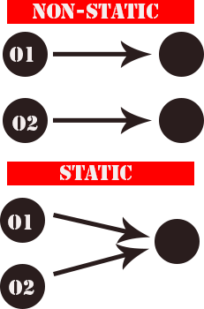
static methoden en properties
Soms heeft het logisch gezien geen nut om van een klasse objecten te maken
Typische voorbeelden zijn bibliotheken van functies
De methoden en properties spelen dan op klasse niveau ipv op object niveau
Sleutelwoord: static

Slide 3
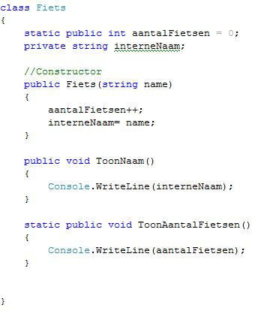
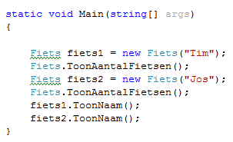
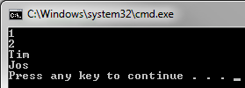
Static
Mogelijkheid om methoden en data te gebruiken die ‘over’ alle objecten van de klasse heen telt.
Voorbeeld:

Slide 4
Class Fiets
Static int aantalFietsen
Static Public ToonAantalFietsen()
fiets1
Instantie van
Instantie van
private string internenaam: “Jos”
public ToonNaam()
fiets2
private string internenaam: “Tim”
public ToonNaam()

Slide 5
Static
Wordt ook gebruikt om method-libraries aan te maken.
Voorbeeld: Math-class van .NET
Indien Math geen static methods had:
We roepen Pow()-methode rechtstreek op static klasse aan
double result= Math.Pow(4, 2);
Math berekenaar = new Math();
double result = berekenaar.Pow();
MAG NIET!

Slide 6
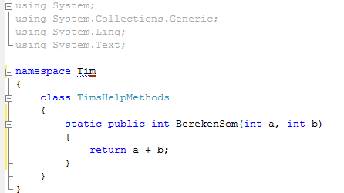
Eigenhulp-methoden maken?
Maak file met hulpmethoden:
Gebruik van hulpmethoden elders:
Opmerking: let op namespace! (zie H2)

Slide 7
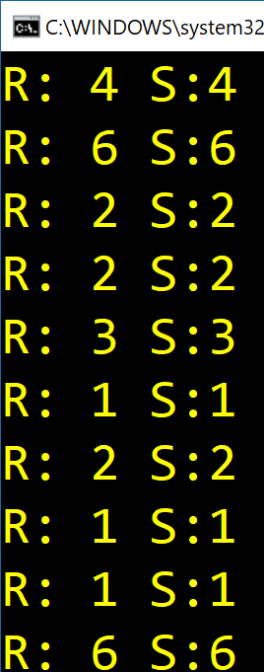

Random vaak static
En daarom maken dus we meeste onze Random static in een klasse:
RESULTAAT ZONDER STATIC:
class Dobbelsteen
{
private Random prng = new Random();
public int Rol()
{
return prng.Next(1,7);
}
}
for (int i = 0; i < 10; i++)
{
Console.Write($"R: {r.Rol()} S:{s.Rol()}");
}

Slide 8
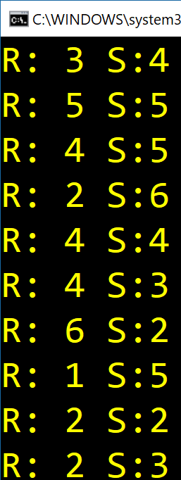

Random vaak static
En daarom maken dus we meeste onze Random static in een klasse:
RESULTAAT MET STATIC:
class Dobbelsteen
{
static private Random prng = new Random();
public int Rol()
{
return prng.Next(1,7);
}
}
for (int i = 0; i < 10; i++)
{
Console.Write($"R: {r.Rol()} S:{s.Rol()}");
}

Slide 9
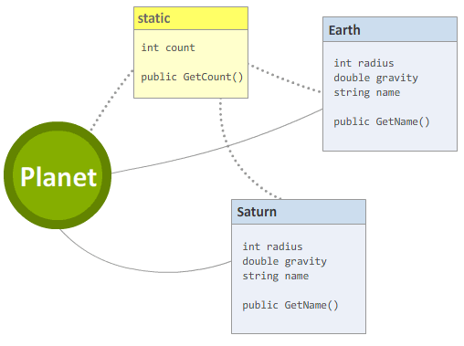
Nog een voorbeeld
class Planet
{
public int radius;
public double gravity;
private string name;
private static int count;
// A Constructor
public Planet(int r, double g, string n)
{
radius = r;
gravity = g;
name = n;
count++;
}
//Return the object's name!
public string GetName()
{
return name;
}
//Static method returning count of all planets
public static int GetCount()
{
return count;
}
}
Bron: https://www.kirupa.com/net/oop_intro_classes_pg4.htm

Slide 10
Meer info
Slides gemaakt door
Tim Dams (ziescherp.be), AP Hogeschool opleidingen elektronica-ict en toegepaste informatica
Sommige slides gebaseerd of gekopieerd van slidedecks van:
Programmeren in C# door Douglas Bell en Mike Parr (vert. Kris Hermans)
Microsoft Visual C# 2015: An Introduction to Object-Oriented Programming door Joyce Farrell
E.a.
Slides mogen aangepast worden, op voorwaarde dat deze slide steeds achteraan de slidedeck staat.

